Slide 1
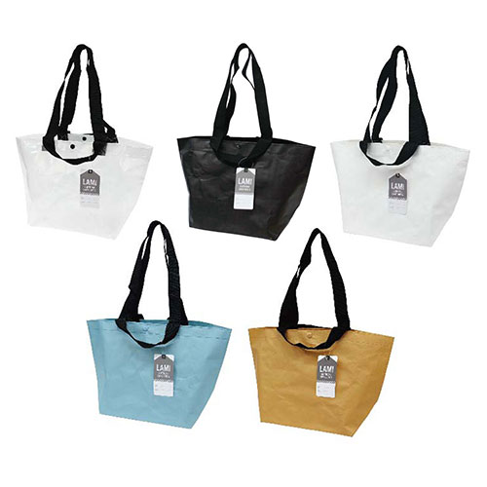
【提案書】
ラミクロスバッグ 2WAYトート S
特徴
手提げと肩掛け2WAYで使えて小さく畳める、レジャーシート素材のバッグ。500mlペットボトルなら8本収納可能で、汚れや水に強く耐久性抜群！買出しやレジャーなど、多用途で使えます。
納期
納期スペース
仕様
カラー展開：クリア、ホワイト、ブラック、ブルー、ライトブラウン
素材：PPクロス+PPラミネート、PP平紐
サイズ：本体/W42(底26)×D16×H25cm 持ち手/(短)長さ22cm×幅約3cm(長)長さ60cm×幅約3cm
容量：約10L
重量：約60g
備考：プラホック付き
お見積
お見積りスペース

